Slide 1
1
标准名称
主要起草单位：

Slide 2
汇报大纲
1、项目的必要性
2、项目的可行性
3、适用范围
4、在容标委体系中的定位
5、与国际标准（国外先进标准）的对比分析情况
6、与现有标准（国家标准、行业标准）的协调配套情况
7、专项标准的先进性、创新性和产业化情况
注：PPT汇报材料应至少包括以上内容，汇报模板可自定

Slide 3
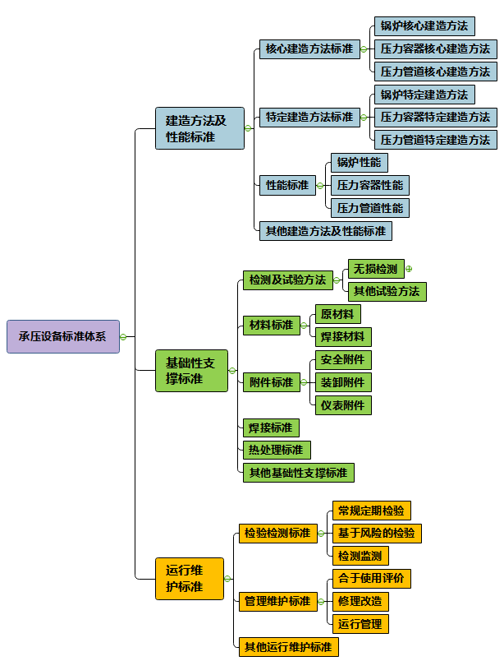
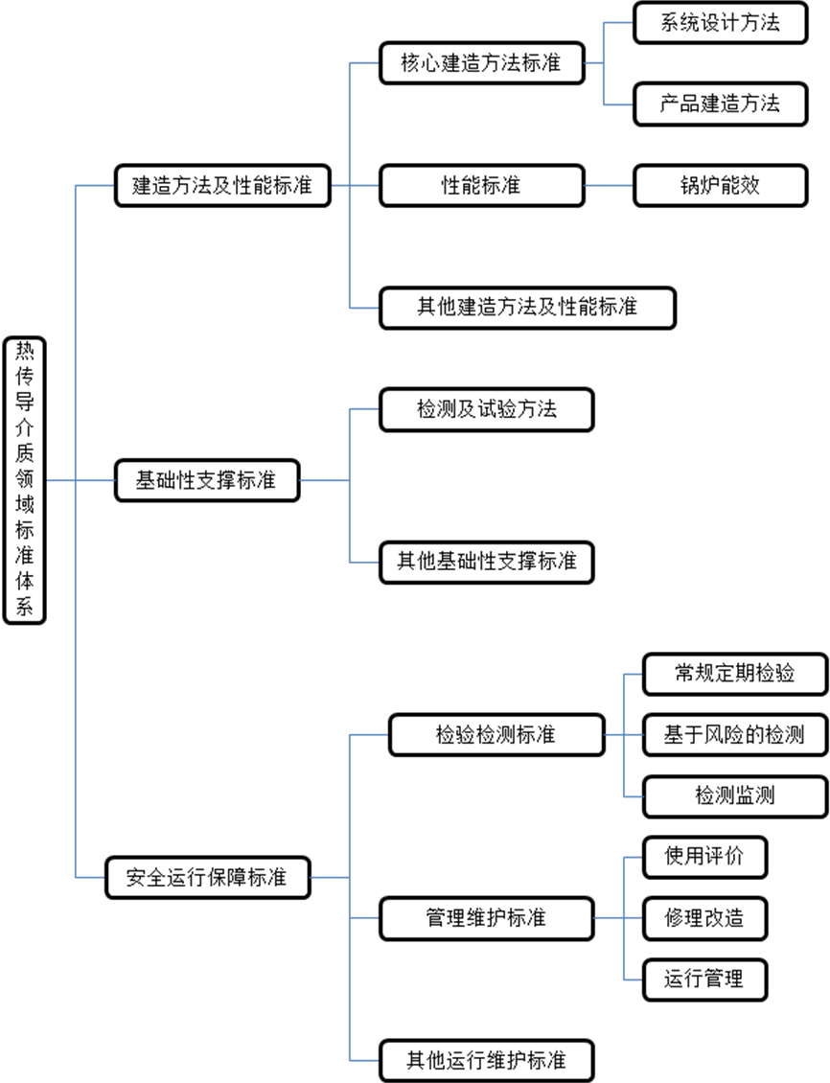
容标委标准体系框架图
锅容标委传热介质分技术委员会（TC262/SC7）准体系框架
Notes:
体系框架表两点简单说明：
1.所谓SC7分会现行国家标准的体系框架实际上是严格按照锅容标委的标准体系框架（见表后附件），根据其现行国家标准在总会标准体系框架中的所属地位经必要简化而得来的；
2.由于锅容标委的标准体系框架在一定时期内会保持相对稳定，若SC7分会未来标准发展无法在现有体系框架内找到合适位置，可通过适当增加体系框架的第三或第四层次的标准类别等方法予以实现。

Slide 4
谢谢！

